Slide 2
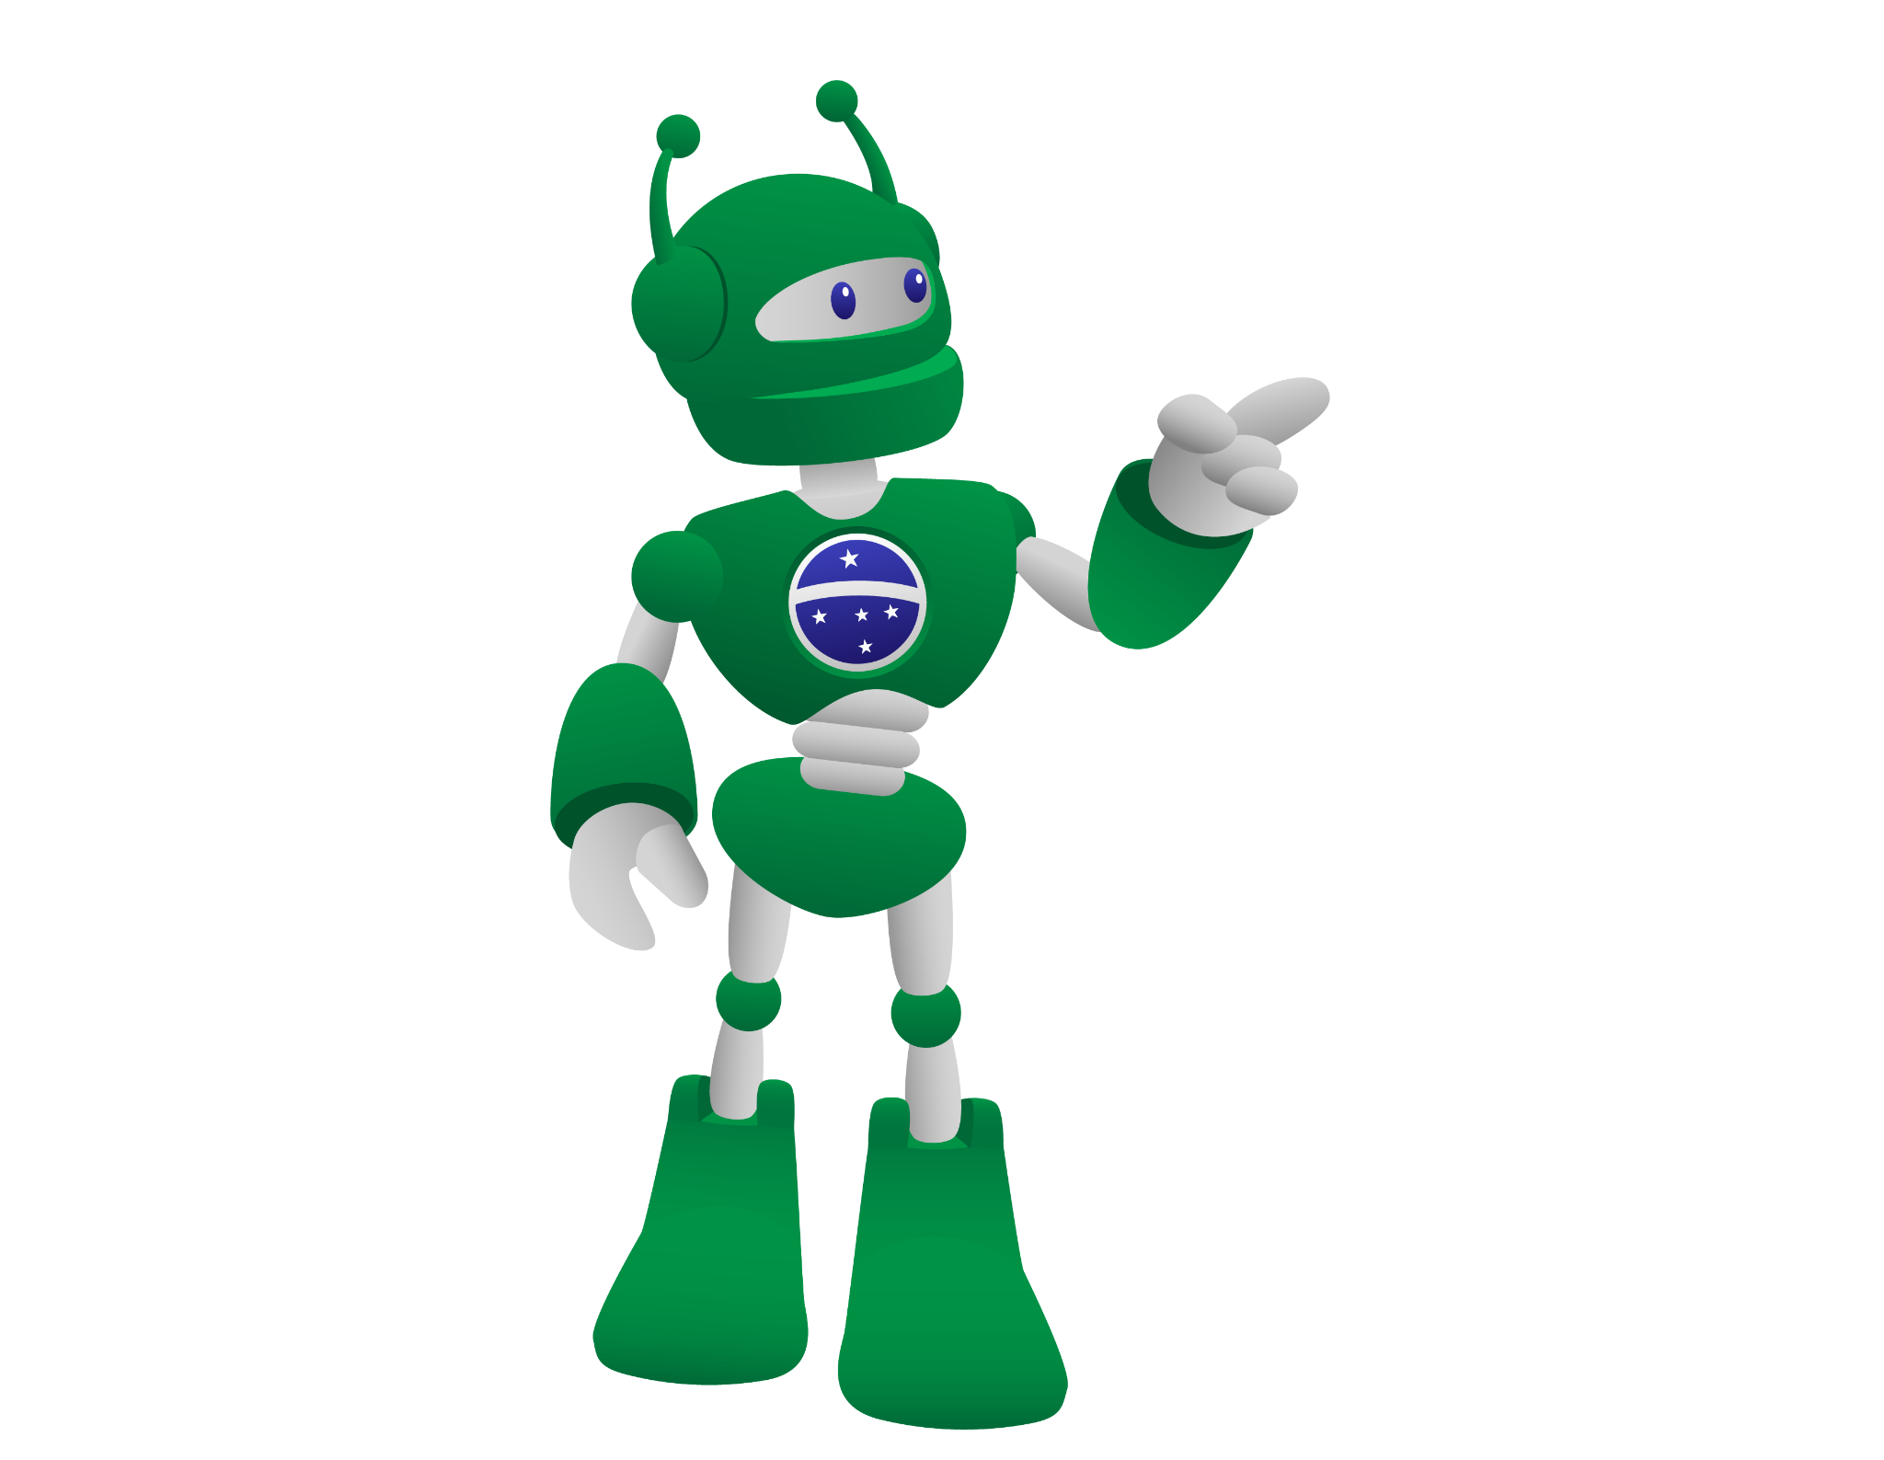
Realizar uma competição de sumô através de robôs autônomos;
Motivar a participação em competições de robótica.

Slide 3
Protótipos de robô sumô;
01 arena plana;
Cabos USB;
Notebooks;
Software mBlock ou Arduino IDE.

Slide 4
Na robótica, a luta em competições entre robôs sumô, é operada por controle remoto ou autônomos, via programação. Você está preparado (a)?

Slide 5
Durante a competição, os robôs sumô têm como objetivo localizar e empurrar seu oponente para fora da arena, evitando danificá-lo. No caso de robôs autônomos, a programação deve prever as etapas essenciais da luta, garantindo que o robô sumô consiga realizar sozinho todas as movimentações e ataques ao oponente.

Slide 6
A divisão das lutas é por rounds, isso possibilita aos competidores oportunidades para tentar vencer no round seguinte. Cada competição possui três rounds, sendo que cada um tem o tempo estimado de 1 minuto, podendo ser acrescentado, a critério do juiz, mais 30 segundos ao round, totalizando 1 minuto e 30 (trinta) segundos. O robô que vencer o maior número de rounds será considerado o campeão da luta.

Slide 7
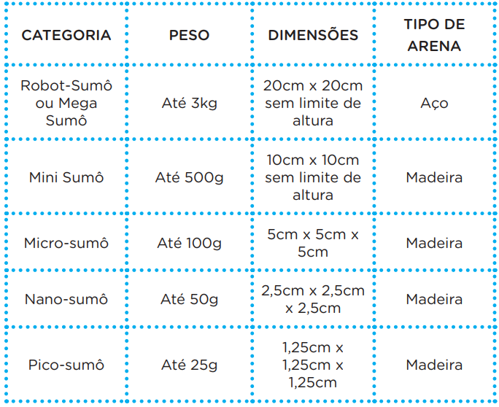
Quadro 1- Características de categorias do robô sumô
Há diversas categorias de robô sumô que participam de competições.

Slide 8
Vale destacar que o bom desempenho do robô na luta depende da precisão dos equipamentos e curto tempo de resposta, esses fatores aumentam as chances de vitória sobre o oponente.
Destacamos, ainda, que haverá readequação das regras referentes às categorias do robô sumô para as disputas de robôs previstas nesta aula, com a finalidade de garantir a realização do combate, conforme os materiais desenvolvidos.

Slide 9
Vamos a nossa competição!
Veja os detalhes da competição na Aula 41 - Disputa de Sumôs, Módulo 1, disponível em: Robótica Educacional.

Slide 10
Desafios
i. Que tal utilizar os desafios realizados nas aulas anteriores (Aula 39 e 40 – Robô Sumô – Programação e Treinamento I e II) para tentar melhorar a performance de seu robô no campeonato?
ii. A bateria é um elemento muito importante para garantir o bom desempenho do robô sumô, experimente outros modelos como exemplo: LiPo, NiCd, NiMh etc.

Slide 11
a. Analise seu projeto desenvolvido, de modo a atender aos requisitos para funcionamento de disputa de sumô;
b. Reflita se as seguintes situações ocorreram:
i. Colaboração e Cooperação: você e os membros de sua equipe interagiram entre si, compartilhando ideias que promoveram a aprendizagem e o desenvolvimento deste projeto?
ii. Pensamento Crítico e Resolução de Problemas: você conseguiu identificar os problemas, analisar informações e tomar decisões de modo a contribuir para o projeto desenvolvido?
c. Reúna todos os componentes utilizados nesta aula e os organize novamente, junto aos demais, no kit de robótica.

Slide 12
Aula 41 - Disputa de Sumôs.
(Material Didático Completo em PDF)

